Slide 1

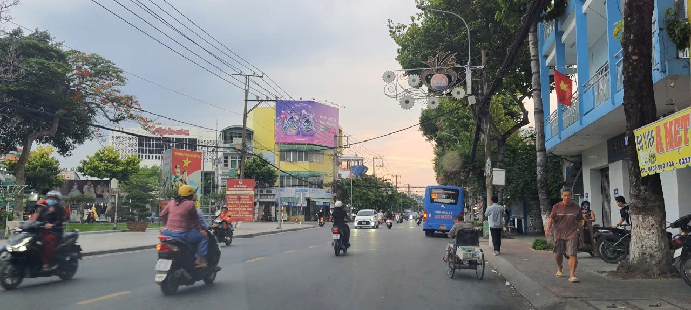
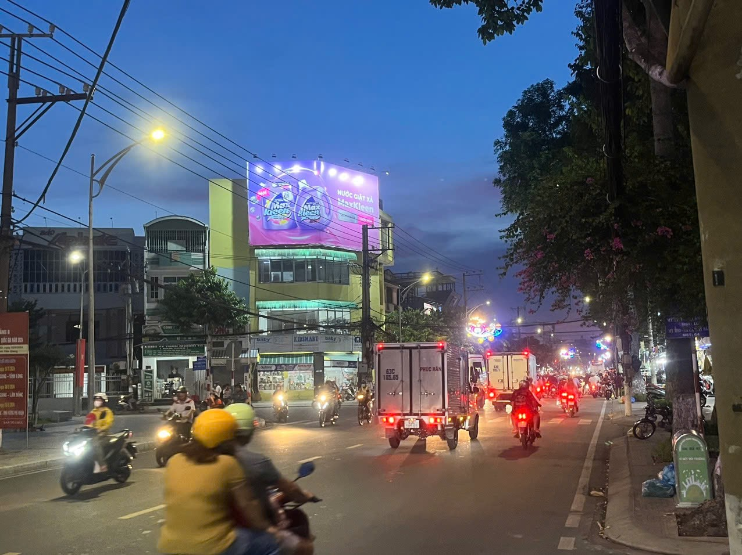
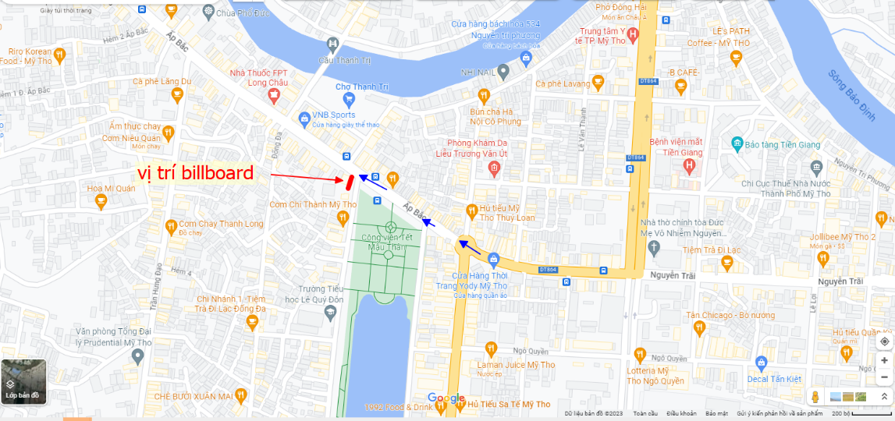
NGÃ BA
ẤP BẮC - TẾT MẬU THÂN
1/ Đặc điểm khu vực:
Ngay giao lộ Nguyễn Thị Thập – Nguyễn Công Bình và Lê Văn Phẩm. Bảng nằm ngay trục đường lớn, tầm nhìn gần, độc lập, gần ngay siêu thị Go! Mỹ Tho nên mật độ dân cư đông đúc, lưu lượng giao thông dồi dào, tấp nập ngày đêm…
    - Tầm nhìn: > 500m, Mật độ: > 70,000 người/ ngày, đêm
2/ Kiểu dáng, kích thước, đèn chiếu sáng:
Pano áp tường, chất liệu sắt mặt bảng, kết cấu các loại sắt khác nhau...
Kích thước: 17m (ngang) x 8m (cao) x 1 mặt = 136m2
Đèn chiếu sáng: 11 bóng đèn led Philip 100W và chiếu sáng 4h/đêm

Slide 2
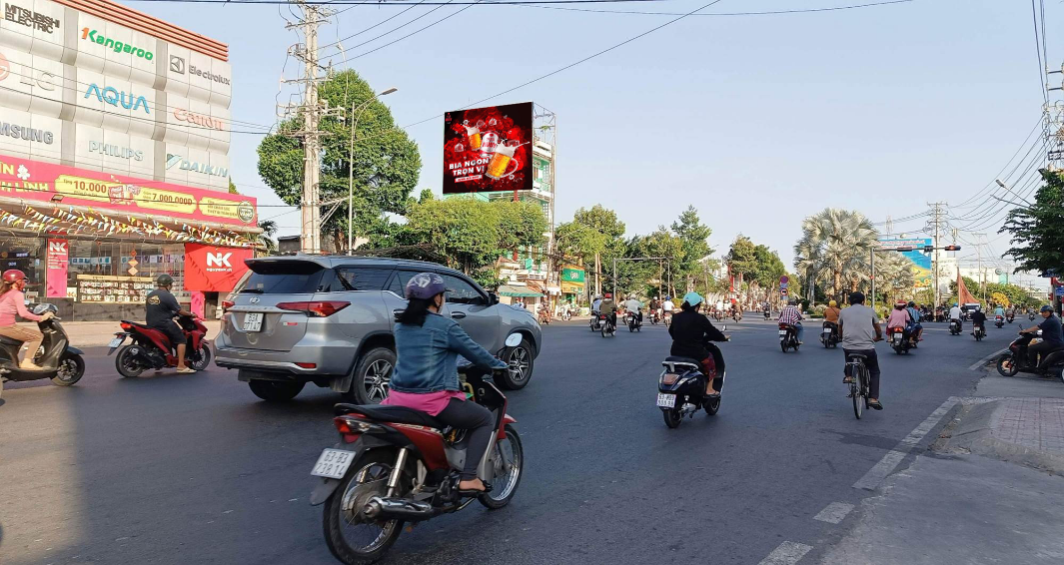
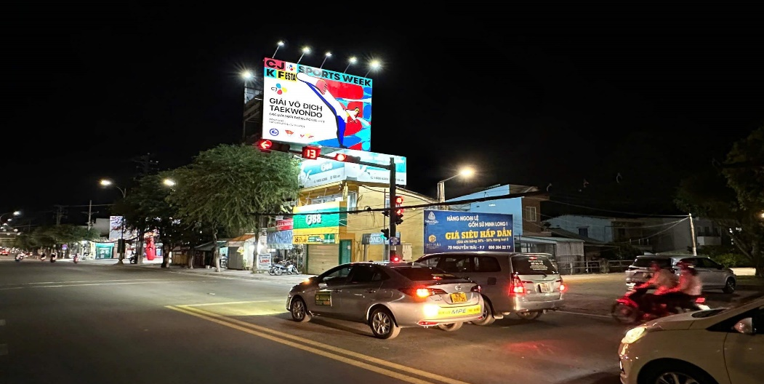
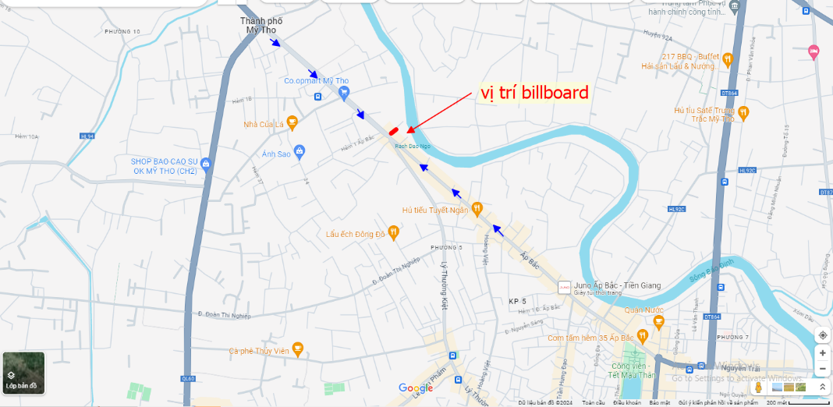
NGÃ BA
LÝ THƯỜNG KIỆT - ẤP BẮC
Vị trí: Số 189, Đường Ấp Bắc, Phường 10, Tp Mỹ Tho, Tiền Giang
Tầm nhìn: 500m
Kích thước: 7.1mH x 8.5mW x 2 bảng
Mật độ: 250.000 (người/ngày)
Thời gian thực hiện: 20 ngày
Hình thức thực hiện: in bạt hiflex 720 DPI
Hệ thống chiếu sáng: 5 bộ đèn Led 100W/ 1 mặt
Đơn giá trên bao gồm: in ấn, công treo, xin phép và bảo hành 12 tháng. Chưa bao gồm VAT.

Slide 3
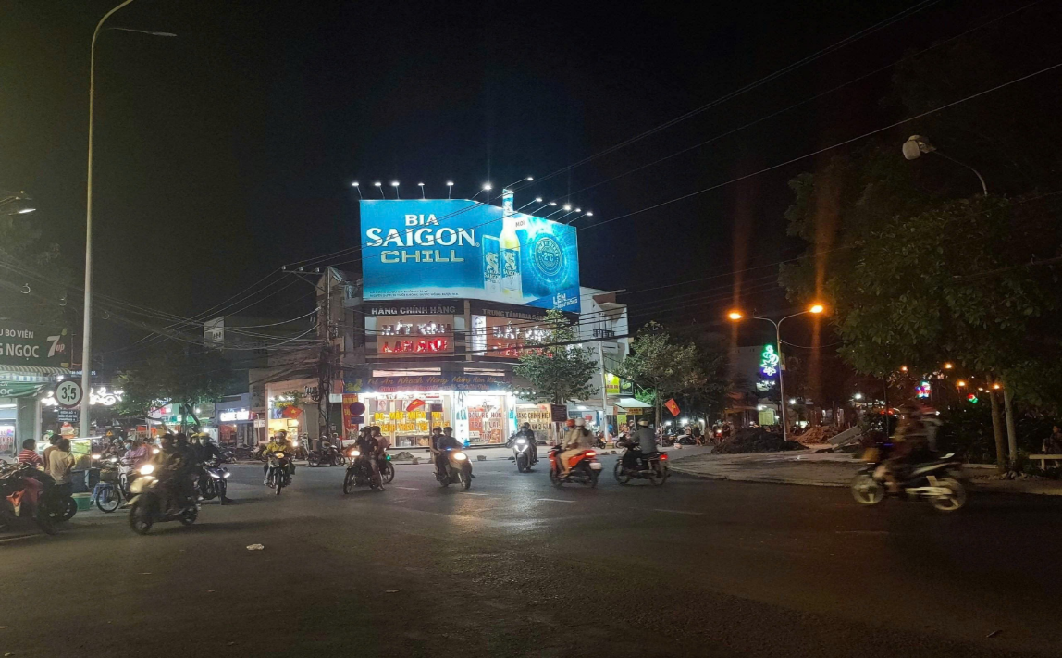
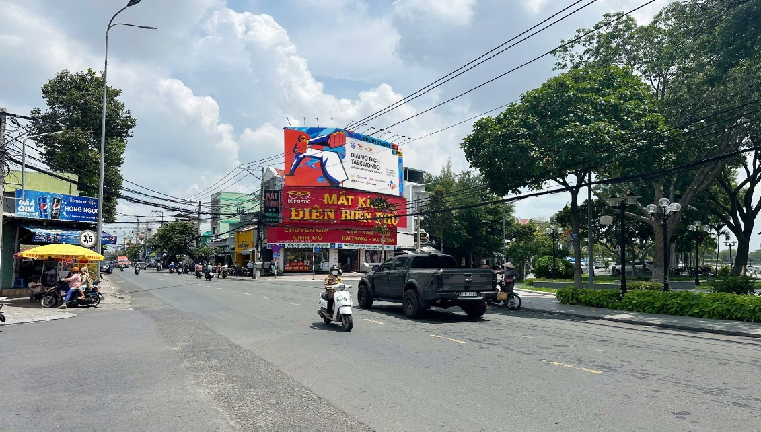
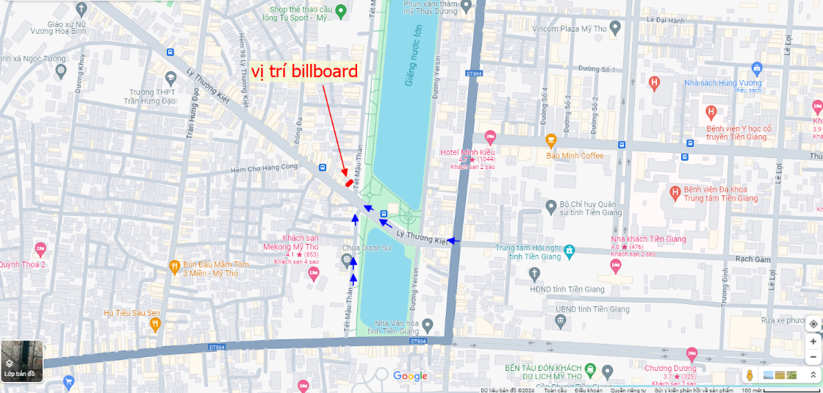
CÔNG VIÊN TẾT MẬU THÂN
Vị trí: Số 8 (150), Đường Lý Thường Kiệt, Phường 4, TP Mỹ Tho, Tiền Giang
Tầm nhìn: 800m
Kích thước: 6mH x 16mW
Mật độ: 300.000 (người/ngày)
Thời gian thực hiện: 20 ngày
Hình thức thực hiện: in bạt hiflex 720 DPI
Hệ thống chiếu sáng: 12 bộ đèn led 100w chiếu sáng 4h/ngày từ 18h-22h

Slide 4
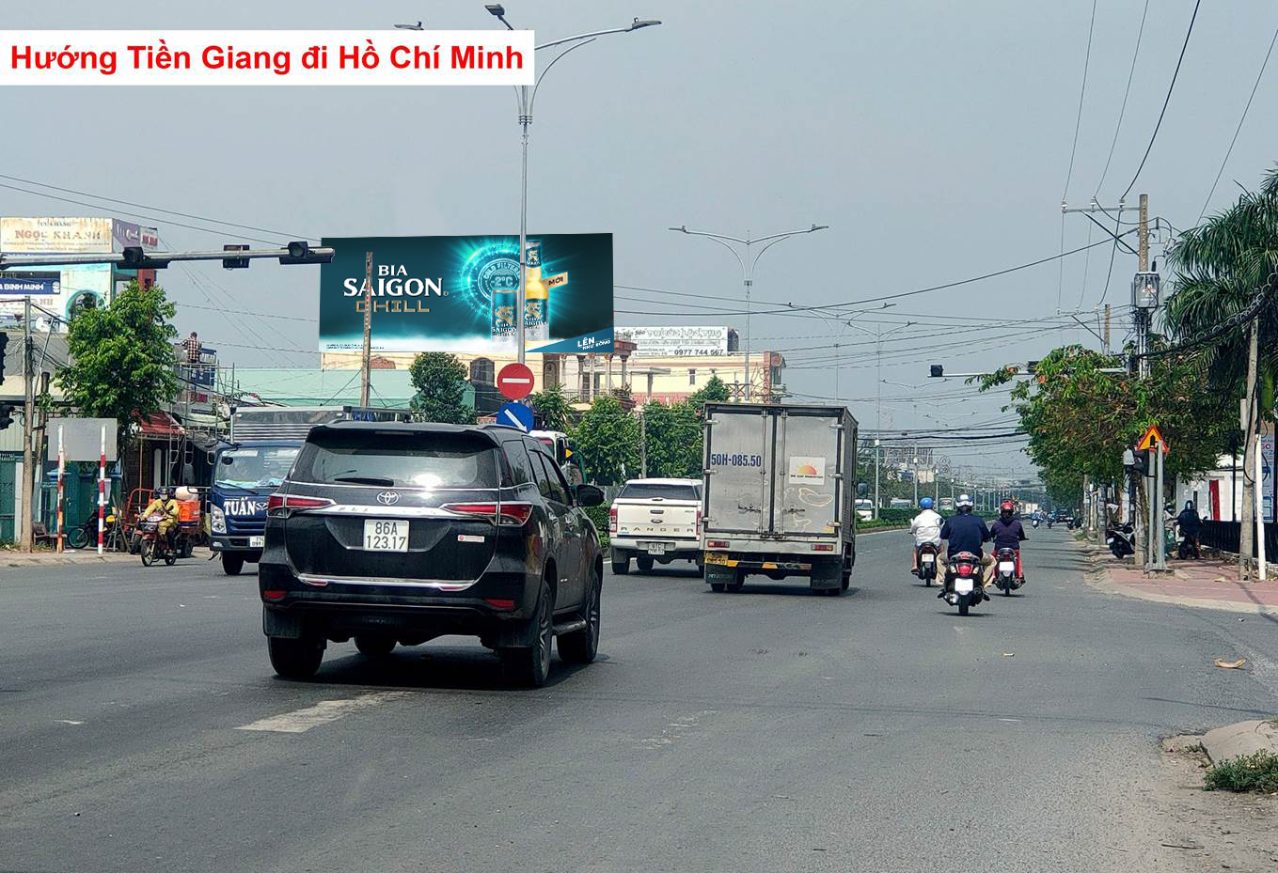
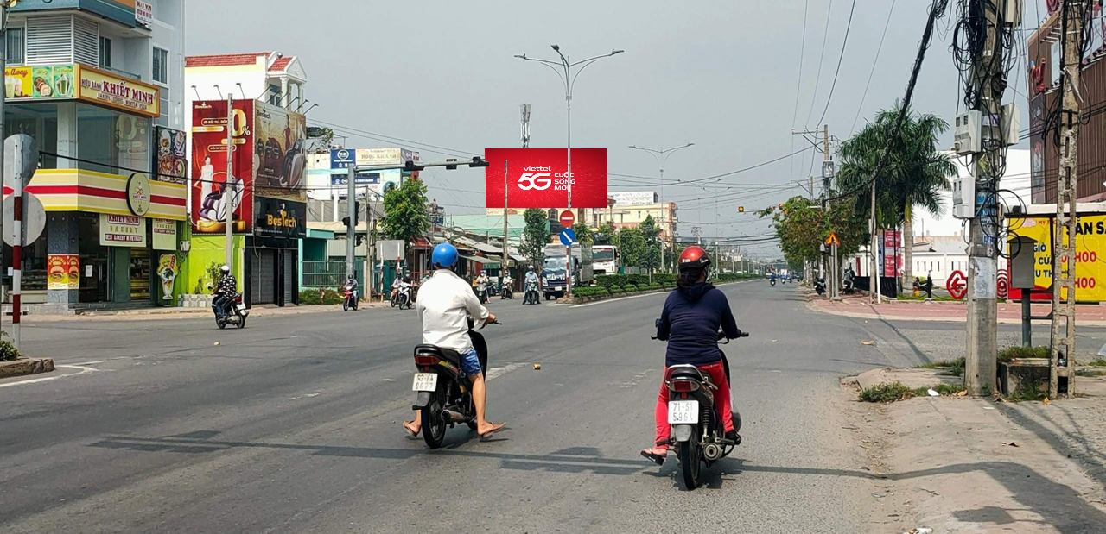
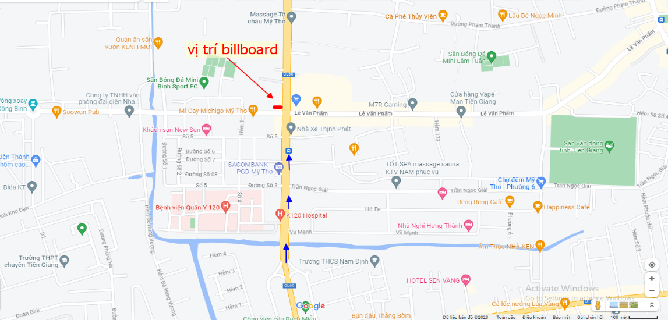
NGÃ TƯ NGUYỄN THỊ THẬP –
LÊ VĂN PHẨM
Vị trí: Số 200B, Đường Nguyễn Thị Thập, Phường 5, Tp Mỹ Tho, Tiền Giang
Tầm nhìn: 800m
Kích thước: 6mH x 15mW
Mật độ: 300.000 (người/ngày)
Thời gian thực hiện: 20 ngày
Hình thức thực hiện: in bạt hiflex 720 DPI
Hệ thống chiếu sáng: 8 Bóng đèn LED 100W chiếu sáng 4h/ngày từ 18h-22h

Slide 5
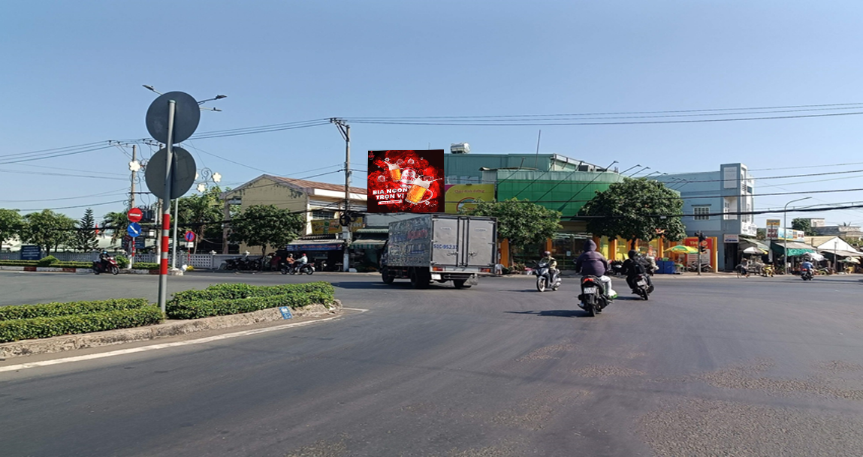
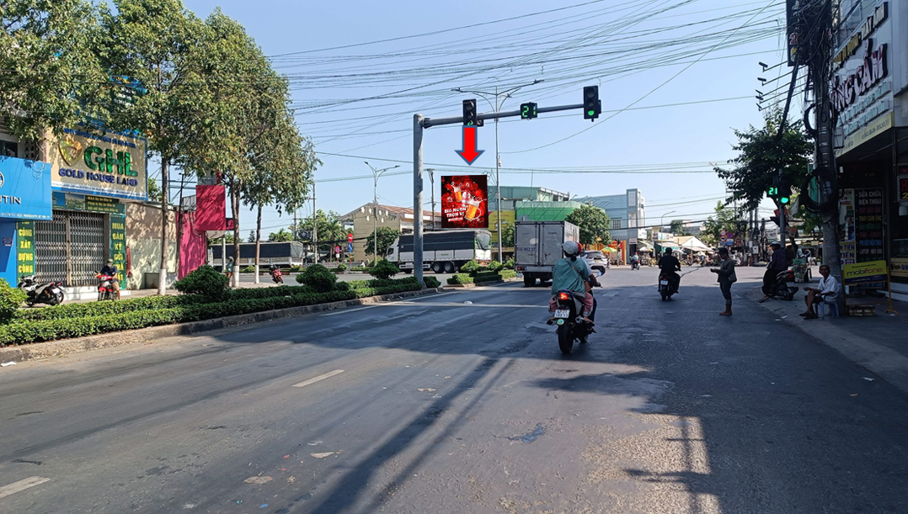
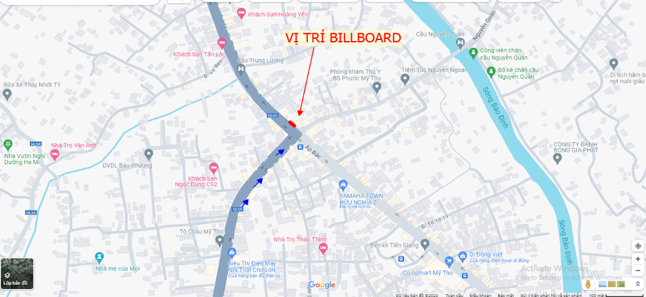
NGÃ TƯ ẤP BẮC – NGUYỄN THỊ THẬP
Vị trí: Số 47, Đường Ấp Bắc, Phường 10, TP Mỹ Tho, Tiền Giang
Tầm nhìn: 500m
Kích thước: 8mH x 5mW
Mật độ: 250.000 (người/ngày)
Thời gian thực hiện: 20 ngày
Hình thức thực hiện: in bạt hiflex 720 DPI
Hệ thống chiếu sáng: 4 bộ đèn chiếu sáng 4h/ngày từ 18h-22h

